Slide 1
HDsEMG

Slide 2
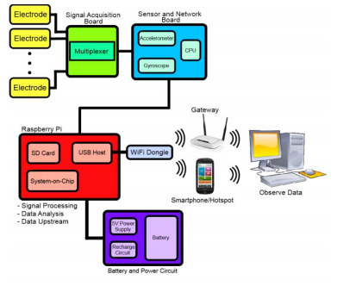
Blok shema

Slide 3
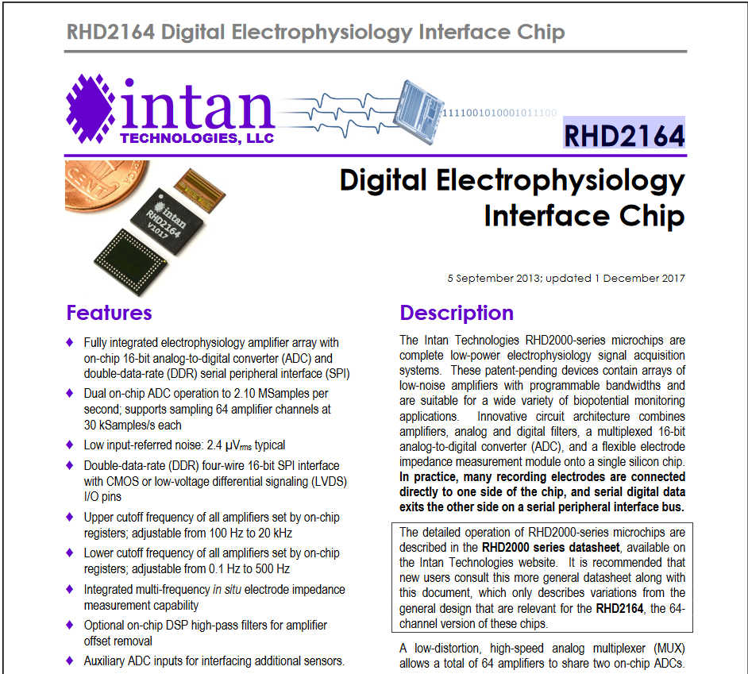
RHD2164

Slide 4
Pitanja
Koliko kanala?
Znamo li koje elektrode planiramo koristiti?
Je li bitna veličina uređaja?
Napajanje?
Koji uC odabrati?

